Slide 1

TRƯỜNG TIỂU HỌC HÒA NGHĨA
CHÀO ĐÓN QUÝ THẦY CÔ GIÁO ĐẾN DỰ GIỜ LỚP 2
MÔN: TỰ NHIÊN VÀ XÃ HỘI
Giáo viên: Vũ Thị Ngọc

Slide 2
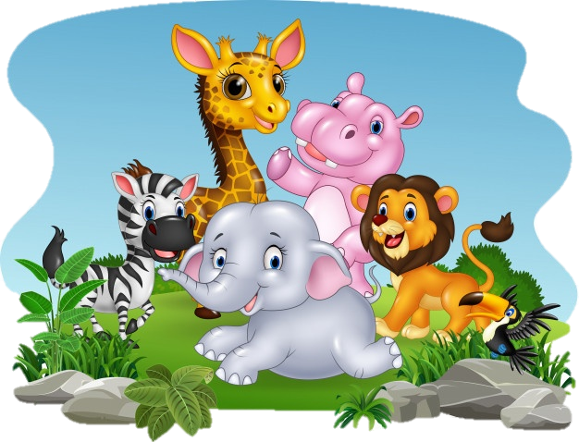
CHỦ ĐỀ 4
THỰC VẬT VÀ ĐỘNG VẬT
BÀI 19
THỰC VẬT VÀ
ĐỘNG VẬT QUANH EM

Slide 3
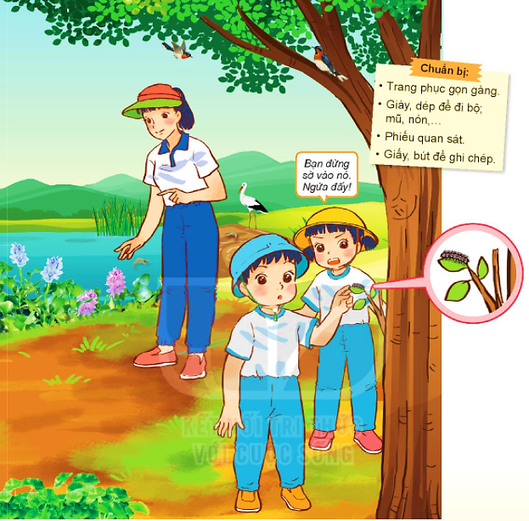

Chuẩn bị
- Trang phục gọn gàng.
- Giày, dép để đi bộ, mũ, nón,...
- Phiếu quan sát.
- Giấy, bút để ghi chép.
Em cần chuẩn bị trang phục và đồ dùng như thế nào cho buổi quan sát, tìm hiểu môi trường sống của thực vật và động vật?
Bạn đừng sờ vào nó. Ngứa đấy!
FeistyForwarders_0968120672

Slide 4

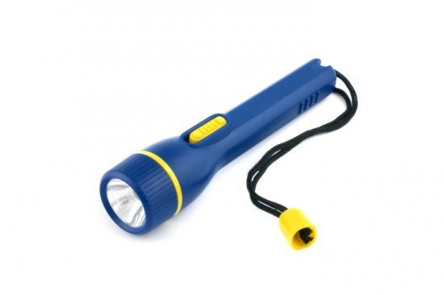
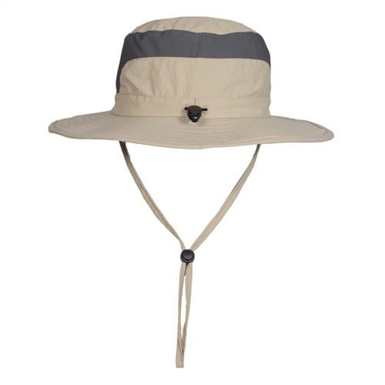
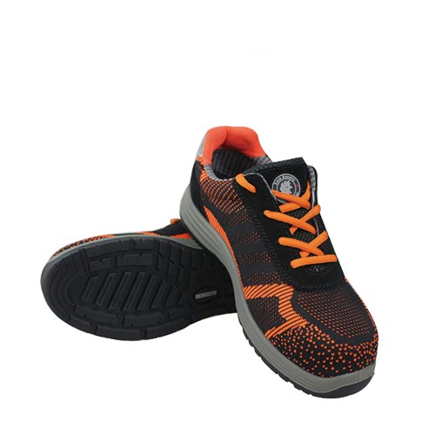

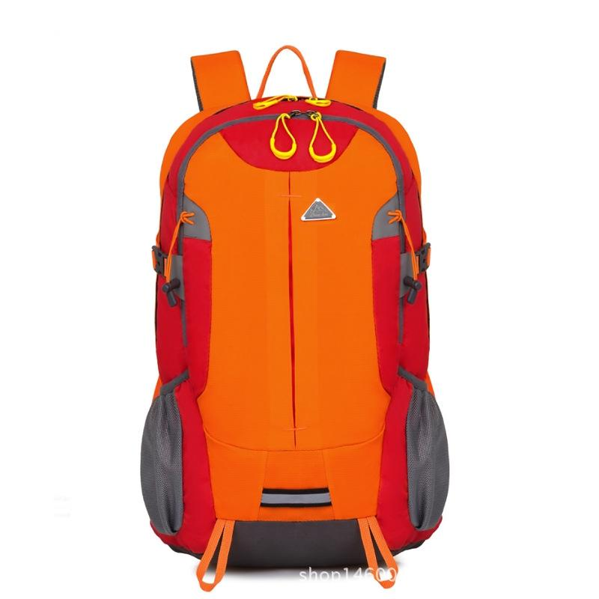

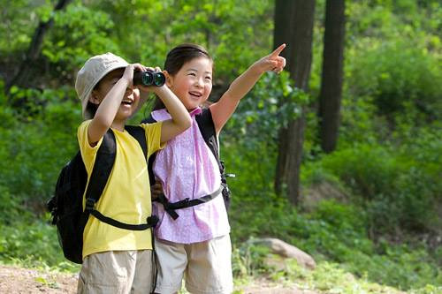
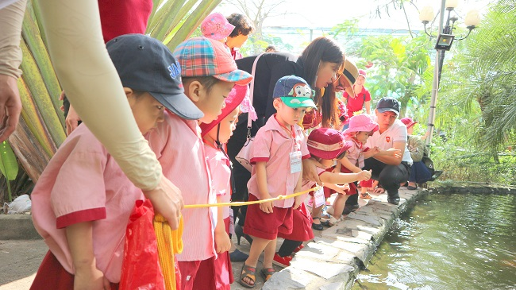
CHUẨN BỊ TRANG PHỤC VÀ ĐỒ DÙNG

Slide 5


Hãy quan sát vườn trường, vườn cây, công viên hoặc trang trại,... và thực hiện các yêu cầu sau:
1. Tìm kiếm các cây và con vật sống ở khu vực đó.
2. Mô tả môi trường sống của thực vật và động vật nơi em quan sát.
3. Tìm hiểu việc làm của con người làm cho môi trường sống của thực vật và động vật ở đó thay đổi.
4. Hoàn thành phiếu quan sát theo gợi ý ở trang bên.

Slide 6
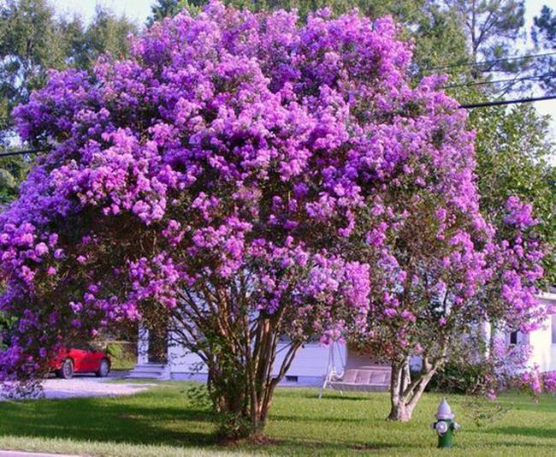
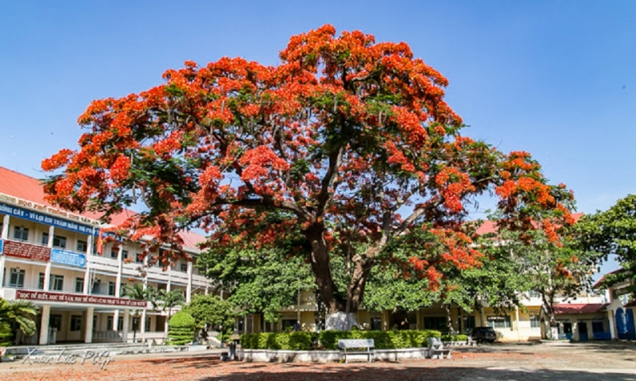
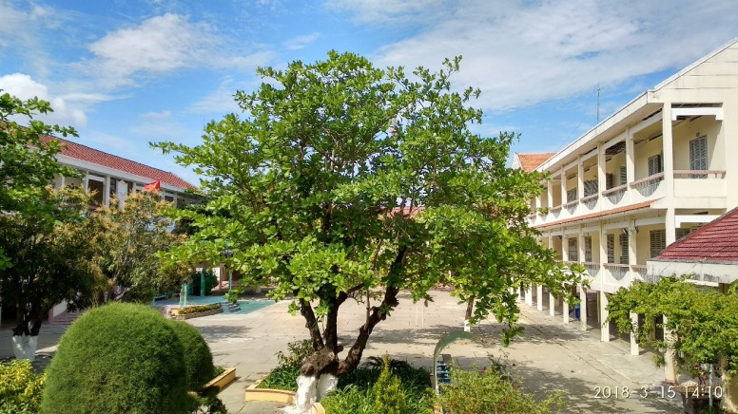
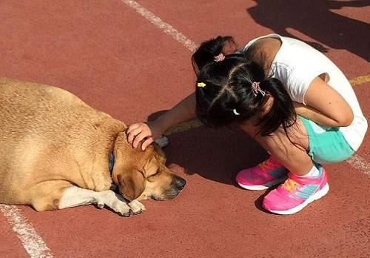
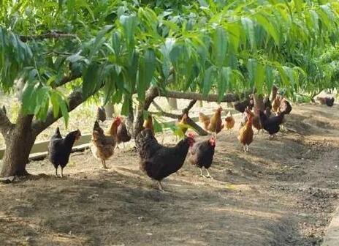
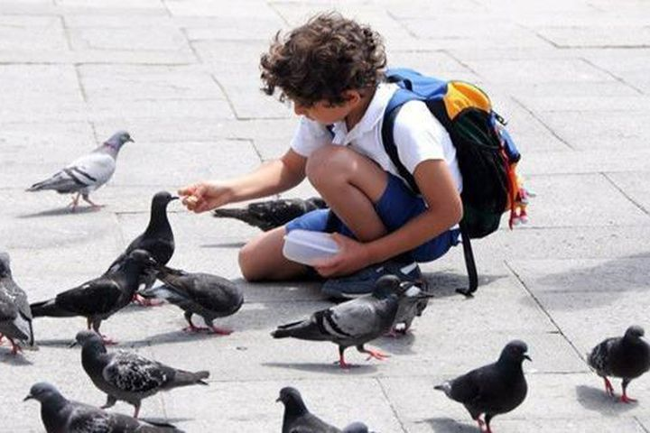
1. Tìm kiếm các cây và con vật sống ở khu vực đó.
2. Mô tả môi trường sống của thực vật và động vật nơi em quan sát.

Slide 7
3. Tìm hiểu việc làm của con người làm cho môi trường sống của thực vật và động vật ở đó thay đổi.
4. Hoàn thành phiếu gợi ý.
PHIẾU QUAN SÁT THỰC VẬT VÀ ĐỘNG VẬT QUANH EM
Số thứ tự | Tên cây, con vật | Đặc điểm môi trường sống | Việc làm của con người
1 | Lục bình | Nước đen, có mùi hôi | Vứt rác, đổ nước thải
2 | Cá | Nước biển | Đổ nước bẩn

Slide 8

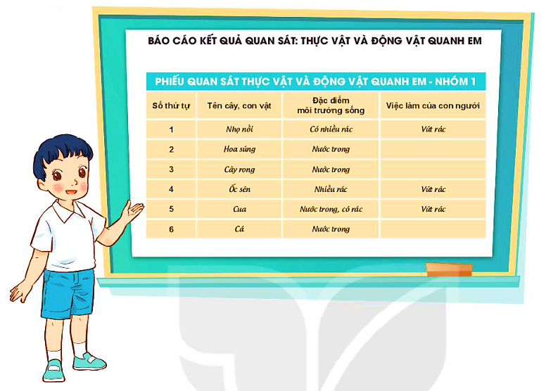
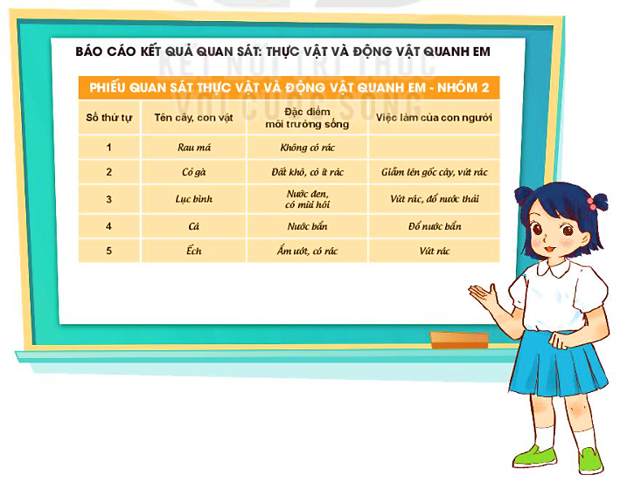
Báo cáo kết quả quan sát.

Slide 9
BÁO CÁO KẾT QUẢ QUAN SÁT: THỰC VẬT VÀ ĐỘNG VẬT QUANH EM
NHÓM: .......
PHIẾU QUAN SÁT THỰC VẬT VÀ ĐỘNG VẬT QUANH EM
Số thứ tự | Tên cây, con vật | Đặc điểm môi trường sống | Việc làm của con người

Slide 10

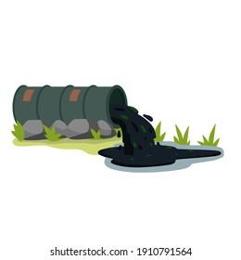



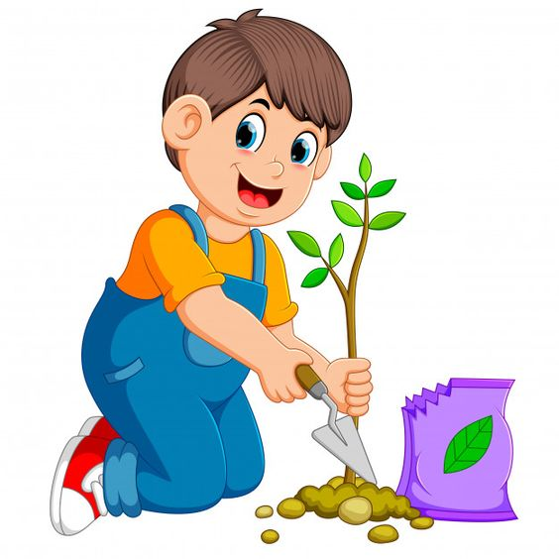

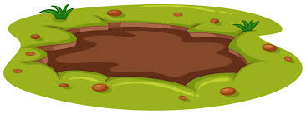
Thảo luận về các việc nên và không nên làm để bảo vệ môi trường sống của thực vật và động vật nơi em đã quan sát theo gợi ý sau:
BẢO VỆ MÔI TRƯỜNG SỐNG CỦA THỰC VẬT VÀ ĐỘNG VẬT
VIỆC NÊN LÀM
VIỆC KHÔNG NÊN LÀM
Sale!
Không săn bắn
Xả nước thải
Bán trái phép
Nhặt rác
Trồng cây
Lấp ao, hồ

Slide 11
